Slide 1
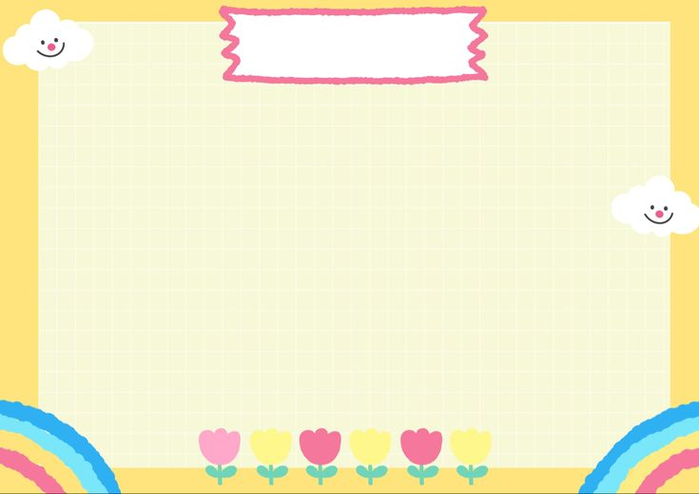

TRƯỜNG MẦM NON LONG BIÊN
LĨNH VỰC PHÁT TRIỀN THẦM MỸ
HOẠT ĐỘNG ÂM NHẠC
Dạy hát: Búp bê
Trò chơi: Nhỏ và to
Giáo viên: Tú Uyên

Slide 2

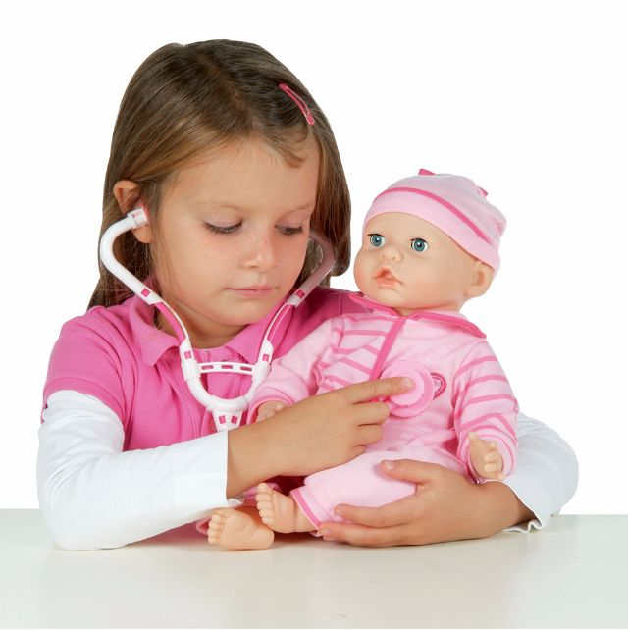
Bạn nhỏ đang chơi với ai?
BÚP BÊ

Slide 3

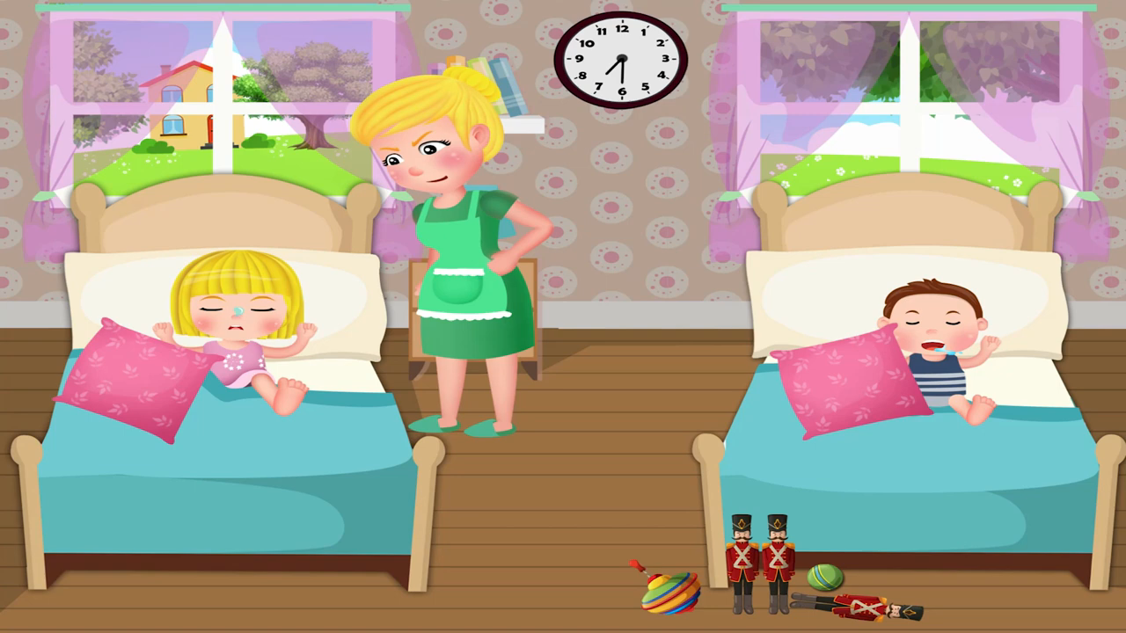
BÀI HÁT:
Búp bê

Slide 4

Bài hát do ai sáng tác?
Các con vừa được nghe cô hát bài hát gì?
Bài hát: Búp bê
Bài hát do nhạc sĩ Mông Lợi Chung

Slide 5

Cô hát lần 2 cùng nhạc

Slide 6

Bài hát nói về điều gì?
Bài hát nói về em búp bê rất đáng yêu đi học không khóc nhè

Slide 7

Cô và trẻ cùng
hát

Slide 8

TRÒ CHƠI:
Nhỏ và to

Slide 9


